Slide 1

2º PARTE

Slide 2

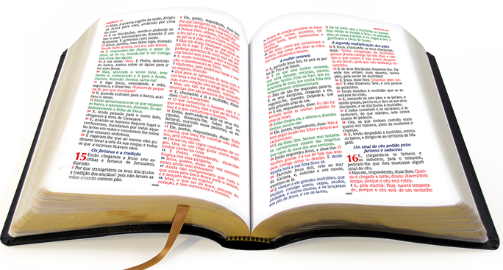
“E, estando assentado no Monte das Oliveiras, chegaram-se a ele os seus discípulos em particular, dizendo: Dize-nos, quando serão essas coisas, e que sinal haverá da tua vinda e do fim do mundo?.”
Mateus 24:03.

Slide 3



ORDEM A PARTIR DO CAOS
A “Ordem a Partir do Caos” é o lema do 33º grau da Maçonaria. A engenharia social controlada pela elite mundial, baseou-se neste lema para desenvolver uma das mais bem sucedidas estratégias de manipulação de massas. O conceito é fácil de entender.
Na plena estabilidade as massas tornam-se coesas e difíceis de serem manipuladas. No caos completo as massas tornam-se vulneráveis e facilmente manipuláveis, produzindo as mudanças desejadas pela elite ocultista mundial a serviço do Vaticano.
SORRIA!
VOCÊ ESTÁ SENDO
MANIPULADO!
CORONAVIRUS

Slide 4

“Os profetas do Clube de Roma predizem que “ocorrerá um colapso total do nosso sistema mundial entre o início e o meio do século XXI, se não forem tomadas medidas para solucionar os problemas que hoje enfrentamos.” 666 A Nova Ordem Mundial, Jorge Rizzo, pág. 26.
O Clube de Roma é um grupo de banqueiros e milionários que se reúnem para tomar decisões de como manipular e distorcer a política e economia internacional para que assim possam eliminar a concorrência de forma que venham controlar a população a fim de deixar um legado. Foi fundado em 1968 por juntamente Aurélio Peccei, um incentivador do ADELA (Consórcios de Bancos da América Latina).

Slide 5

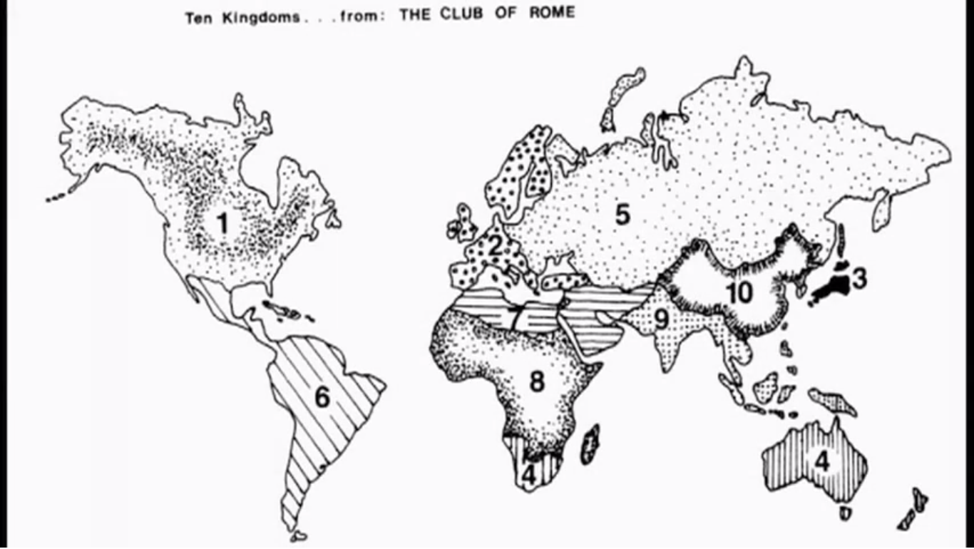
Em 1974 o illuminati publicou o livro “Mankind at the Turning Point, que expõe o projeto das Dez Super Nações Mundiais, pelo Clube de Roma.
1- América do Norte – Canadá, México e EUA.
2- Europa Ocidental.
3- Japão.
4- Austrália, África do Sul e mais alguns países.
5- Leste Europeu incluindo a Rússia.
6- América Latina.
7- Norte da África e Oriente Médio.
8- África Tropical.
9- Sul e Sudeste da Ásia.
10- China.

Slide 6



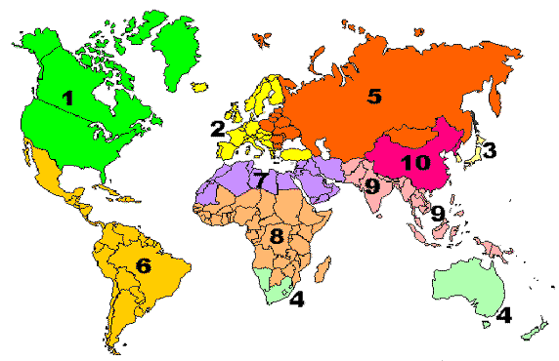
“E, quanto ao que viste dos pés, e dos dedos, em parte de barro de oleiro, e em parte de ferro, isso será um reino dividido; contudo haverá nele alguma coisa da firmeza do ferro, pois viste o ferro misturado com barro de lodo. ... Mas, nos dias desses reis, o Deus do céu levantará um reino que não será jamais destruído; e este reino não passará a outro povo; esmiuçará e consumirá todos esses reinos, mas ele mesmo subsistirá para sempre.” Daniel 2:41 e 44.
A profecia de Daniel 2:41-44, revela que o mundo estará dividido em Dez Blocos Econômicos, Dez Super Nações, por ocasião da volta de Jesus!

Slide 7
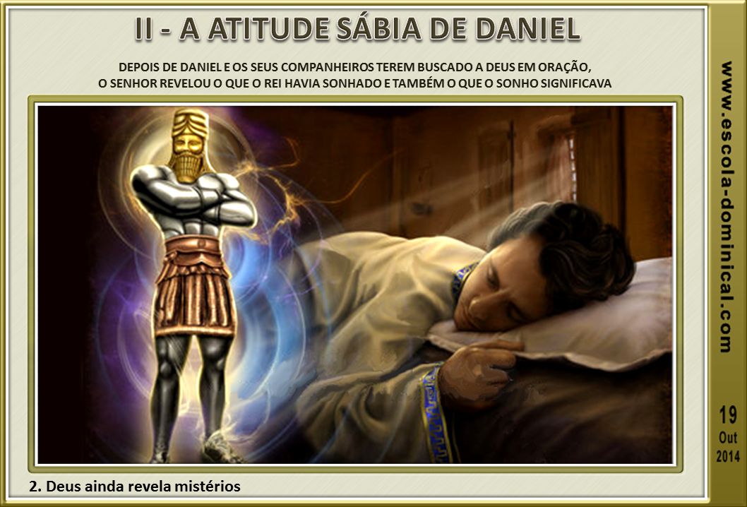
“Respondeu o rei a Daniel, e disse: Certamente o vosso Deus é Deus dos deuses, e o Senhor dos reis e revelador de mistérios, pois pudeste revelar este mistério.” Daniel 2:47.

Slide 8

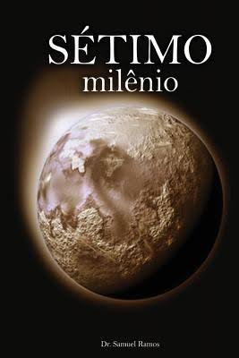
“A profecia de Apoc. 17:12 revela a estratégia de Satanás na implantação do governo mundial! “E os dez chifres que viste são dez reis, que ainda não receberam o reino, mas receberão poder como reis ... com a besta. Estes têm um mesmo intento e entregarão o seu poder e autoridade à besta.” (Apoc. 17:12-13).
Deus revela que no tempo do fim Satanás dividiria o mundo em Dez Reinos e os colocaria sob o poder do Vaticano! Os dez reis ainda não receberam o reino porque esses reinos estão em processo de formação!” Sétimo Milênio, pastor Samuel Ramos, págs. 154 e 155.

Slide 9
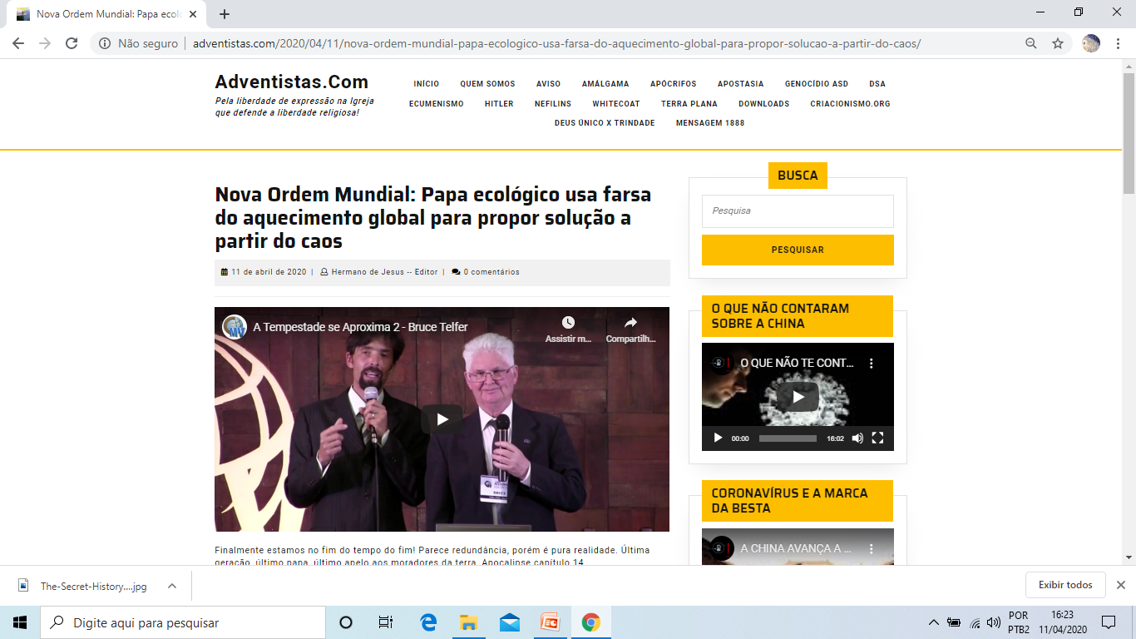

Slide 10
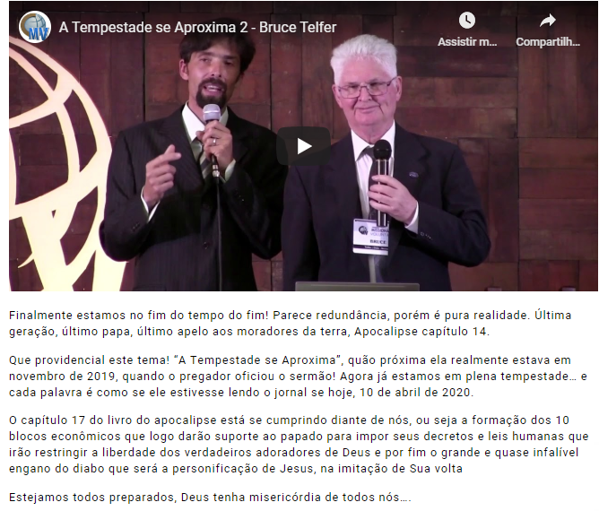

Slide 11
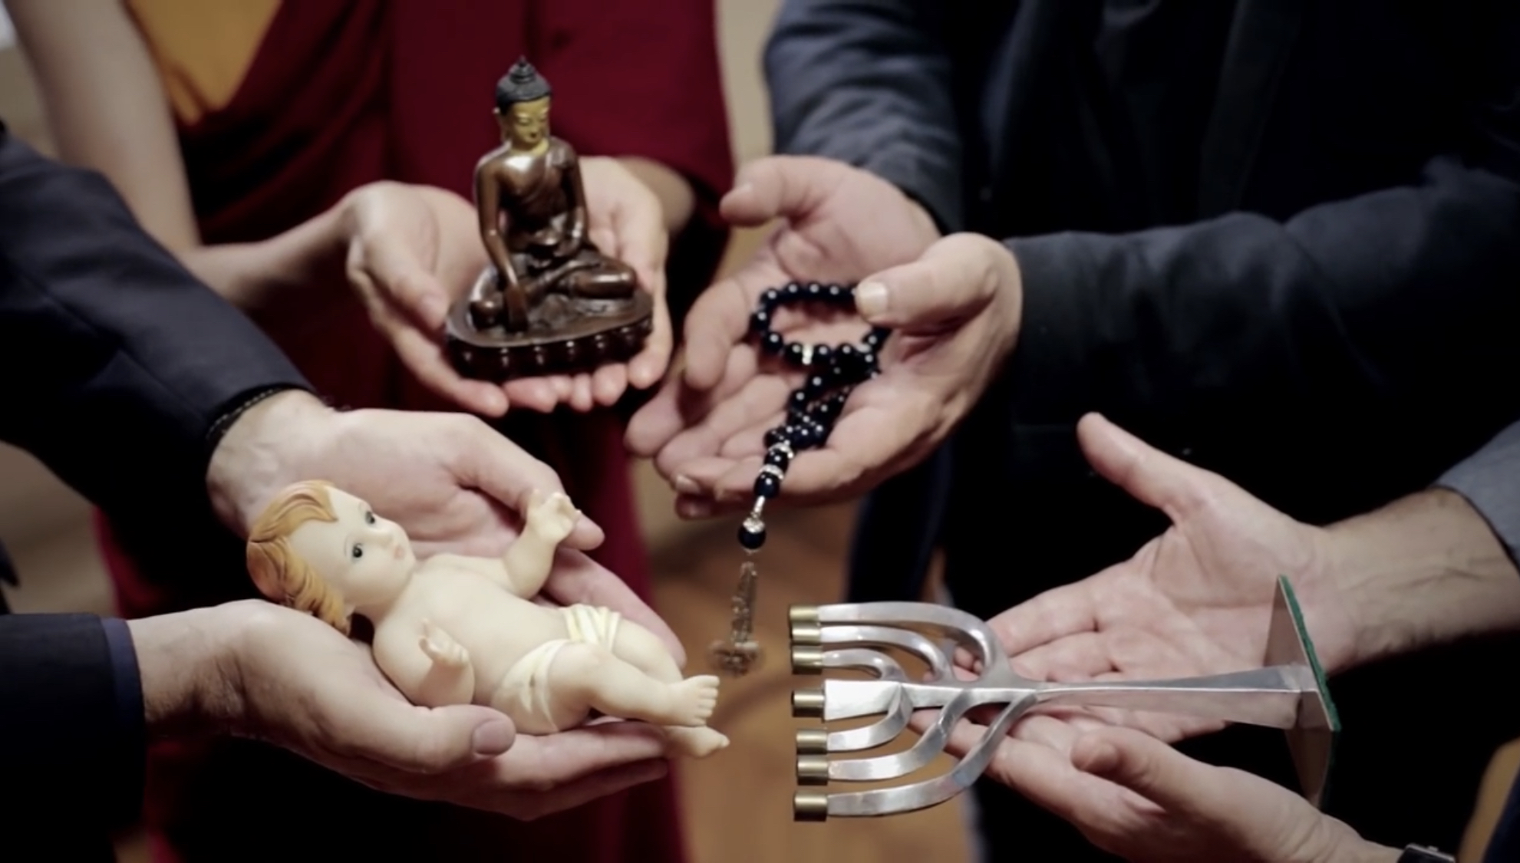
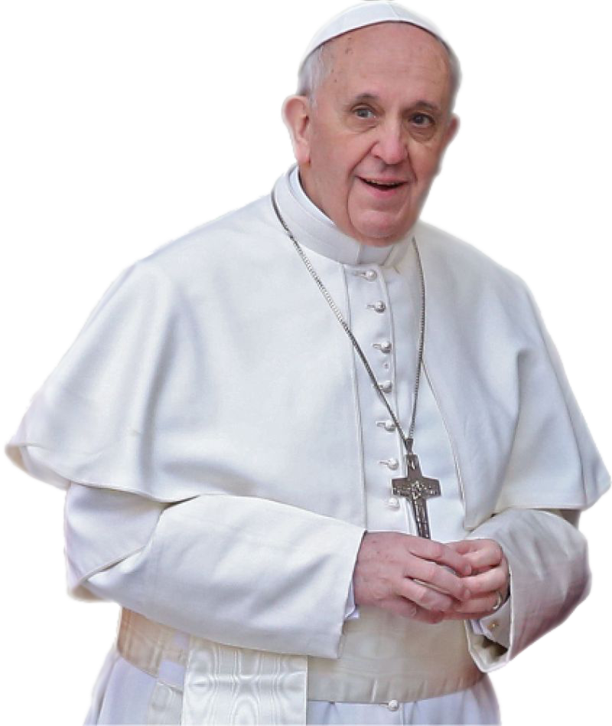
PAPA FRANCISCO CORAJOSAMENTE PROMOVE SUA RELIGIÃO MUNDIAL

Slide 12
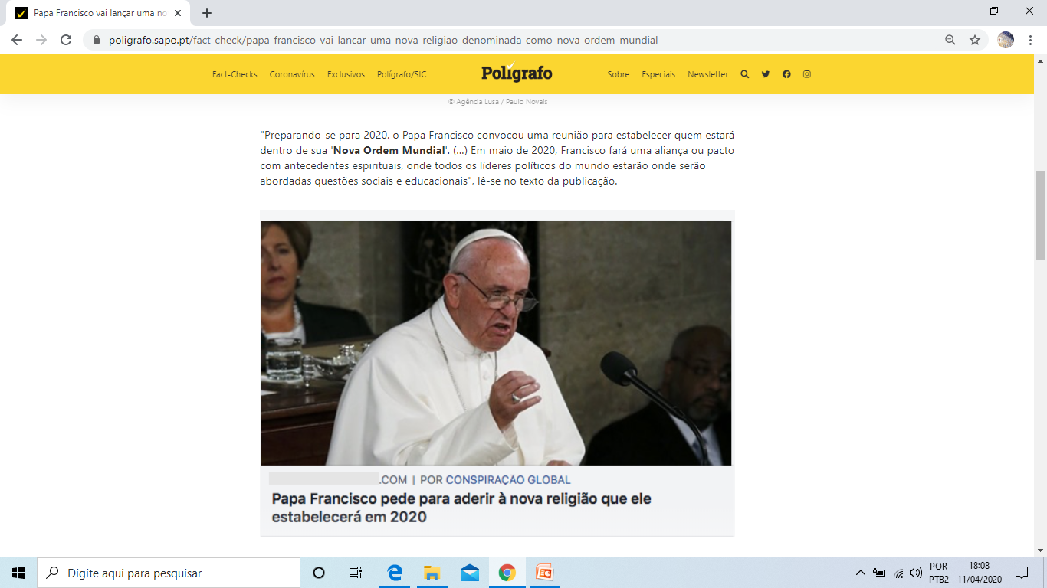

Slide 13

A encíclica climática do Papa Francisco, “Laudato Si”, foi criada para ser implementada como legislação. É isso que especialistas e estudiosos católicos estão dizendo sobre essa encíclica Papal. Isso não foi escrito para ser simplesmente uma peça de conversão para pastores e igrejas. De acordo com especialistas católicos “Laudato Si” é uma “Legislação” que eles estão prevendo que se tornará “lei” dentro de 10 anos ou menos.
É apenas uma coincidência que “Laudato Si” tenha sido promovido recentemente durante uma reunião de alto nível
entre o governo dos EUA e o Vaticano? É apenas
coincidência que Roma esteja empurrando
“Laudato Si” por mais de 650 organizações
católica em todo o mundo? É apenas uma
coincidência que Greta Thunburg esteja
levando a mensagem climática do papa para a
América e o mundo? O nosso dever como
cristão é proclamar as verdades especiais de
Apocalipse 14:06-12 (Mensagem dos Três Anjos),
como a única solução para a atual crise moral do
mundo. Não devemos como Igreja abraçar o
movimento de mudanças climáticas “Laudato Si”,
pois esse movimento está promovendo a agenda
de descanso verde do Papa para o Domingo, ou seja, descanso dominical.

Slide 14
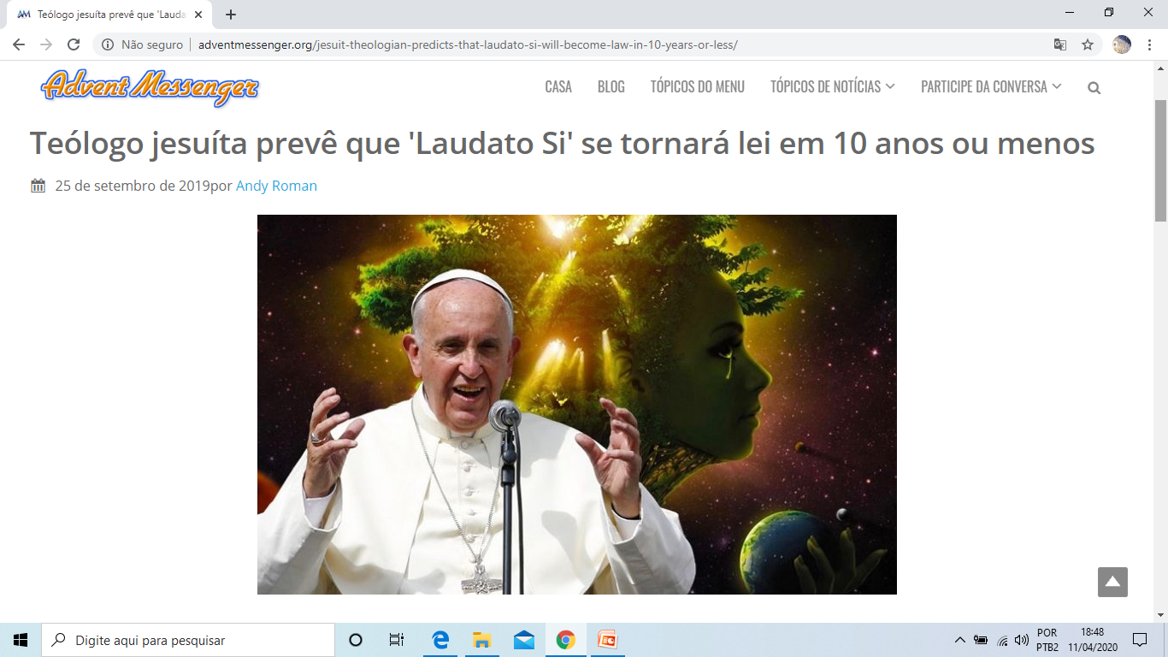

Slide 15
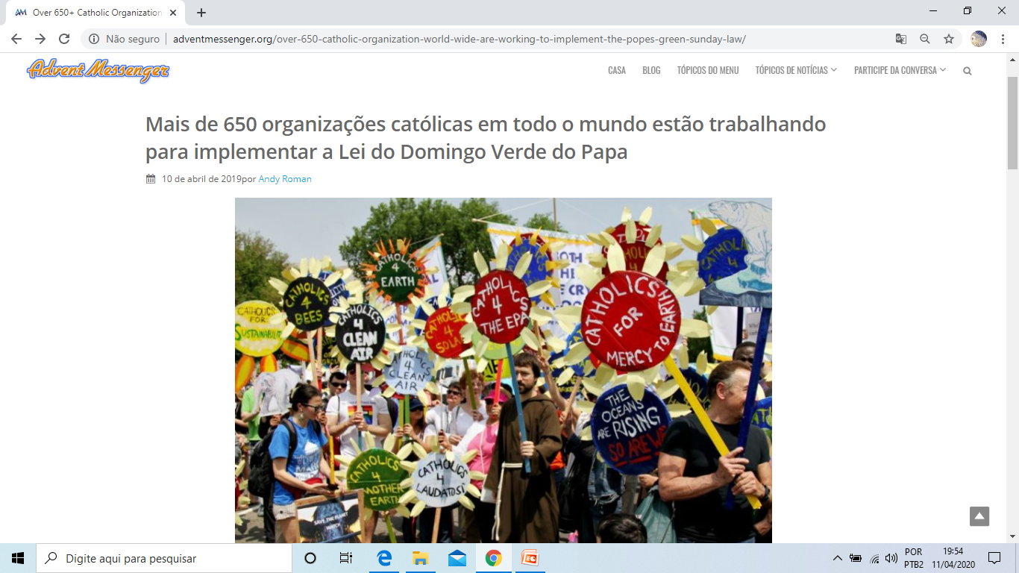

Slide 16
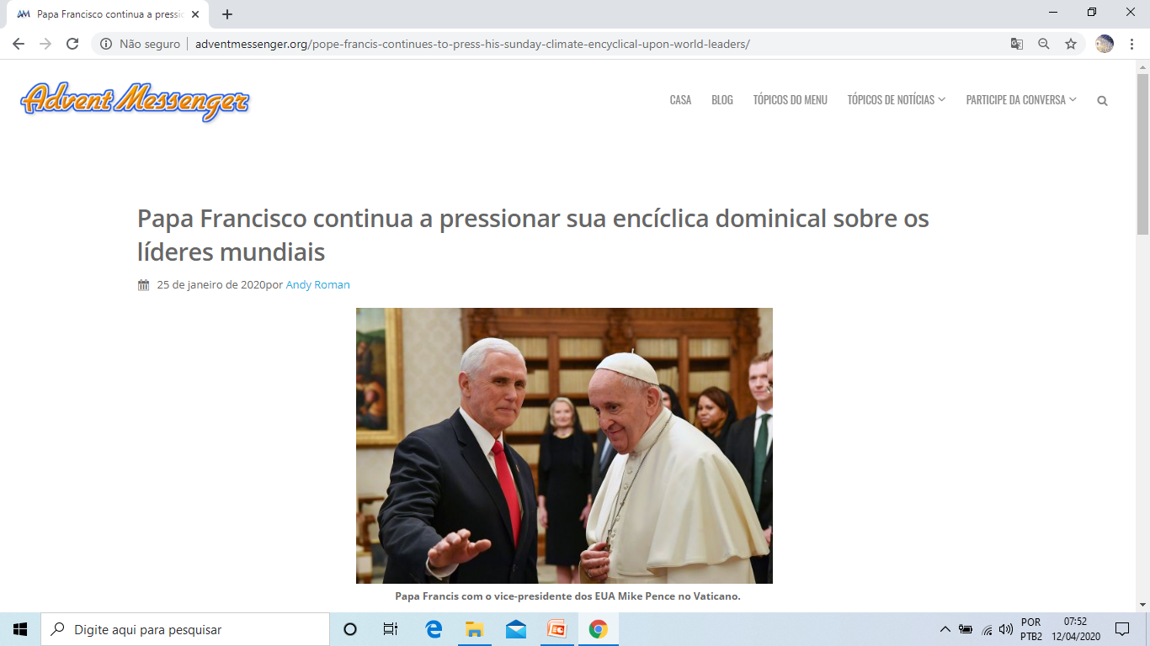

Slide 17
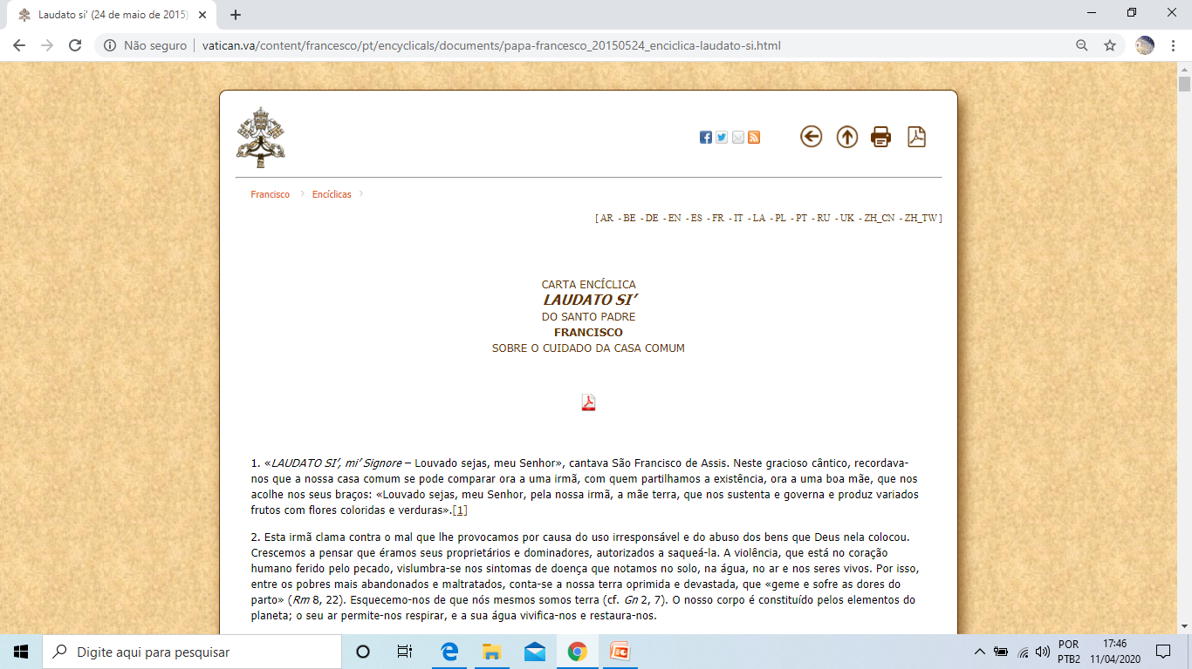

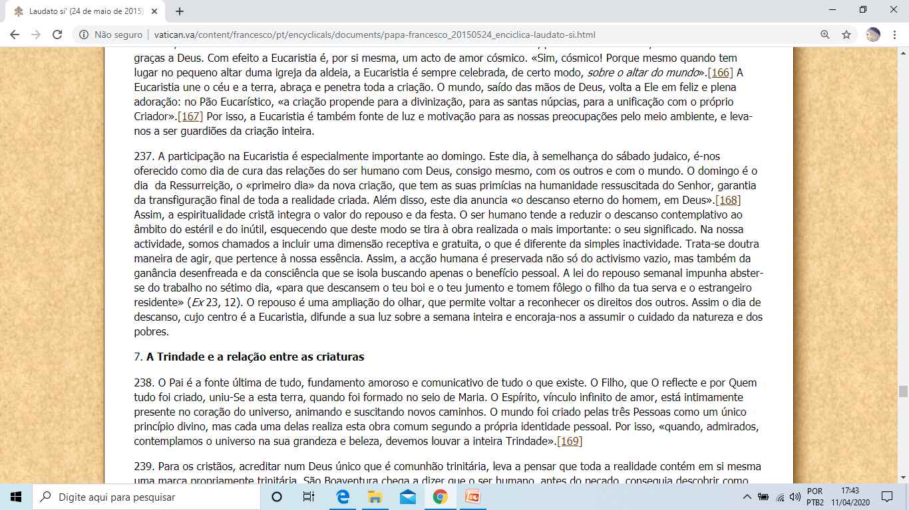
Fonte: vatican.va

Slide 18
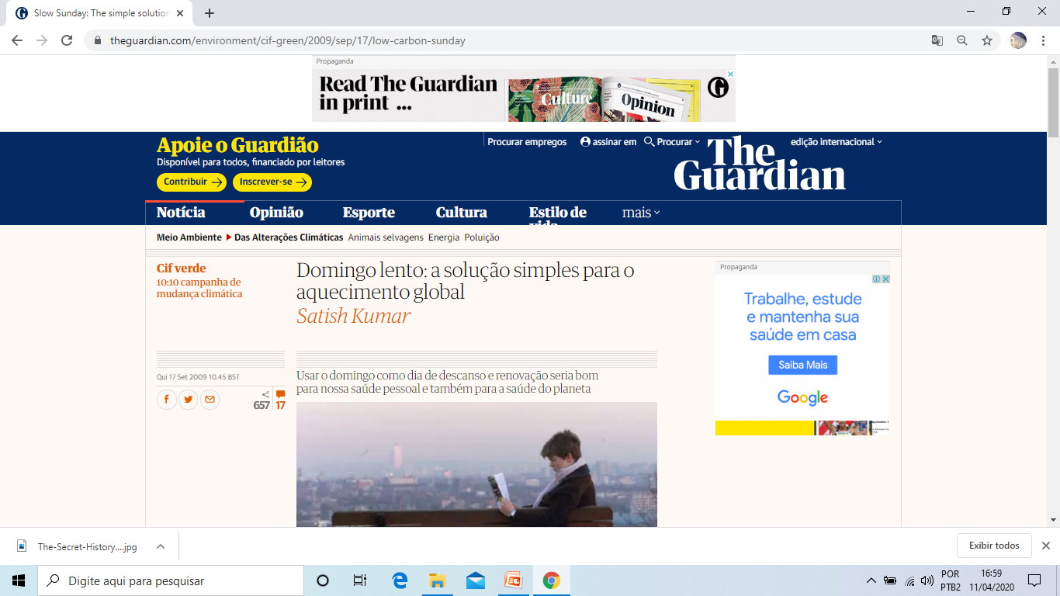

Slide 19
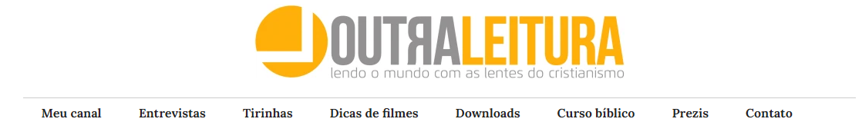
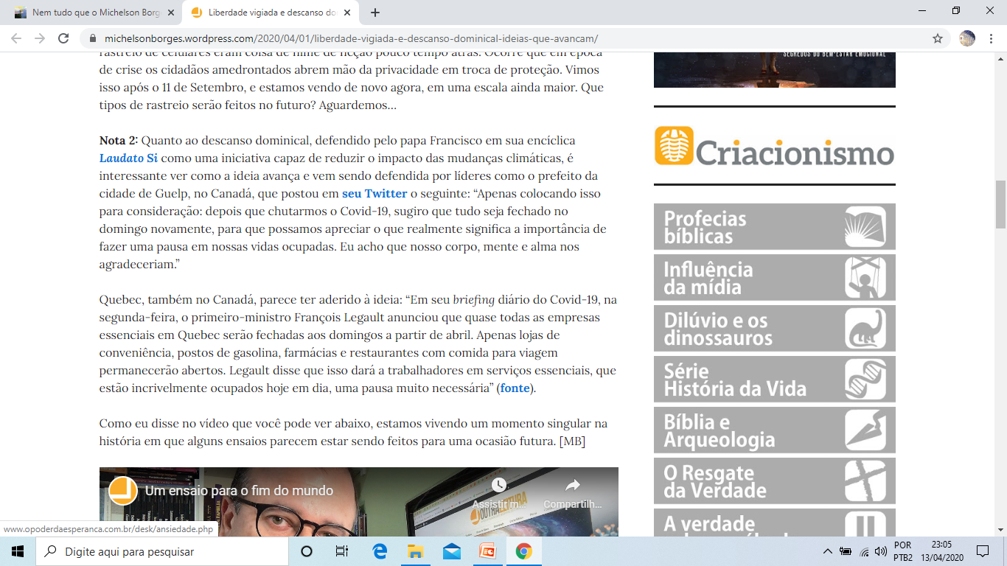
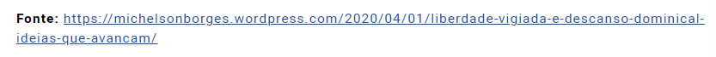

Slide 20
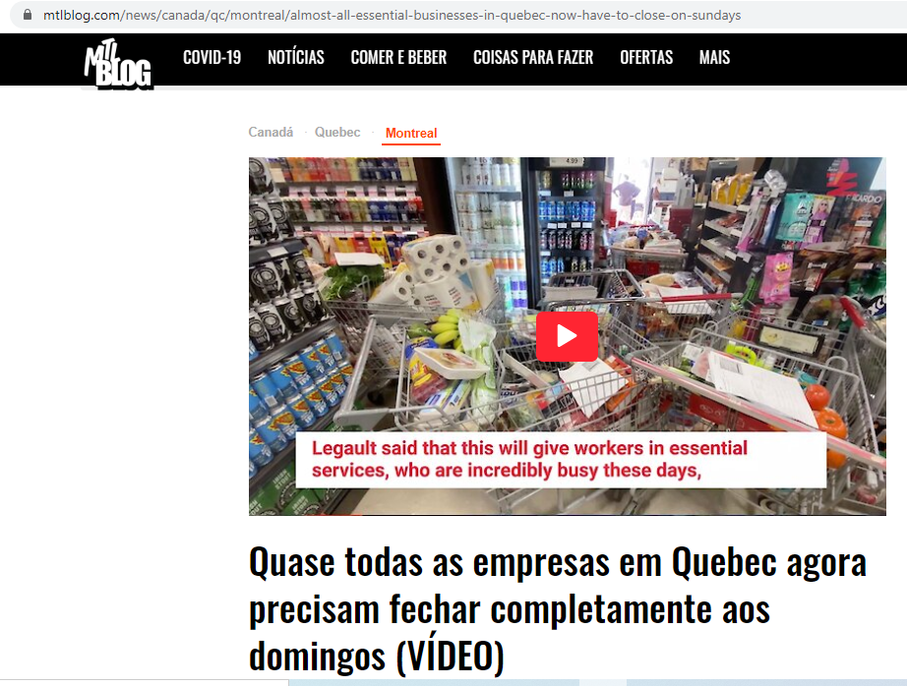

Slide 21
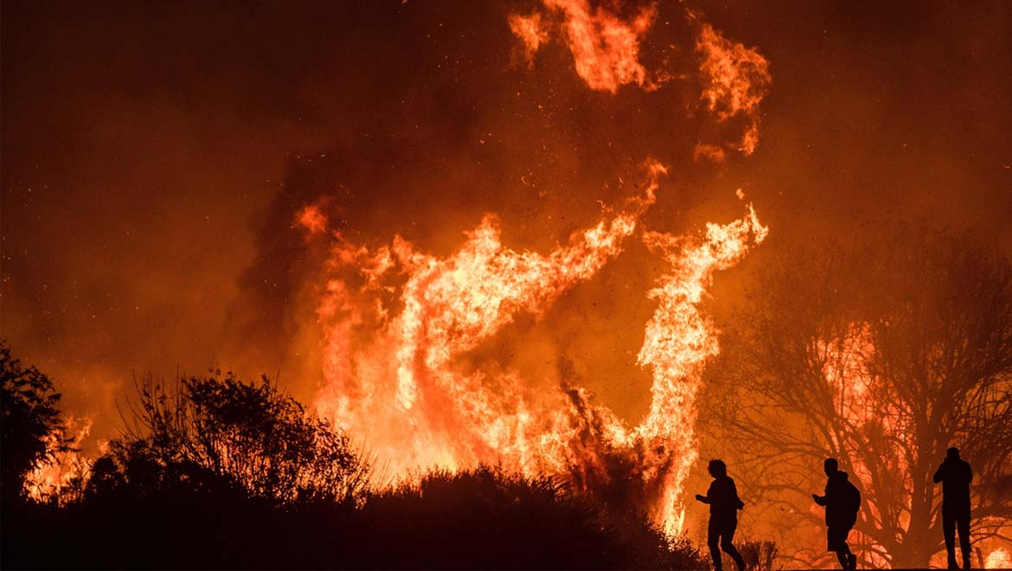
“Eles (líderes) apontam para calamidades na terra e no mar – para as tempestades de ventos, as inundações, os terremotos, a destruição pelo fogo – como julgamento indicando o descontentamento de Deus, porque o domingo não é sagrado. Essas calamidades aumentarão cada vez mais, um desastre acontecerá logo após o outro.” Signs The Times, 17 de janeiro de 1884, pág. 14.

Slide 22
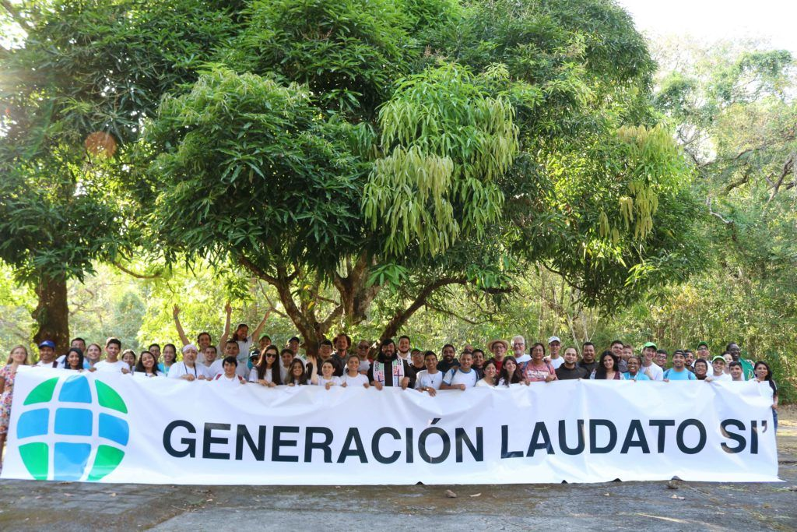
Dois pontos importantes sobre a Lei Dominical:
1- As leis dominicais virão furtivamente; o que significa que eles serão misturados com outros problemas para ocultar sua verdadeira natureza.
2- Desastres climáticos serão apresentados como uma das principais razões para o estabelecimento dessas leis dominicais.
Não podemos ver o esforço do Vaticano para promover a encíclica do Papa sobre mudança climática (Laudato Si) cumprindo os critérios dados acima? A encíclica do Papa é um aviso sobre o clima e aborda desastres naturais. De acordo com o texto atual de “Laudato Si”, possui uma provisão para o descanso no “domingo” (seção # 237) e uma provisão de “aplicação da lei (seção # 179).

Slide 23
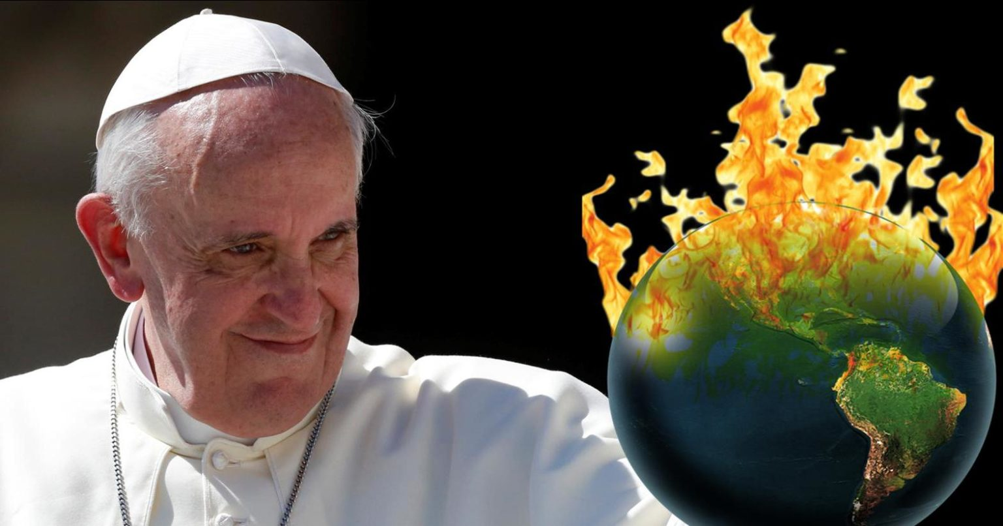
A ligação entre a suposta “crise” do aquecimento global e o descanso dominical obrigatório era óbvio demais para passar desapercebida. A adoração luciferiana (através da guarda do domingo), será imposta ao mundo mediante legislação civil conforme o Apocalipse já havia revelado. O verdadeiro dia de guarda – o sábado do sétimo dia – será pisado pelo mundo. De que lado você vai ficar?

Slide 24
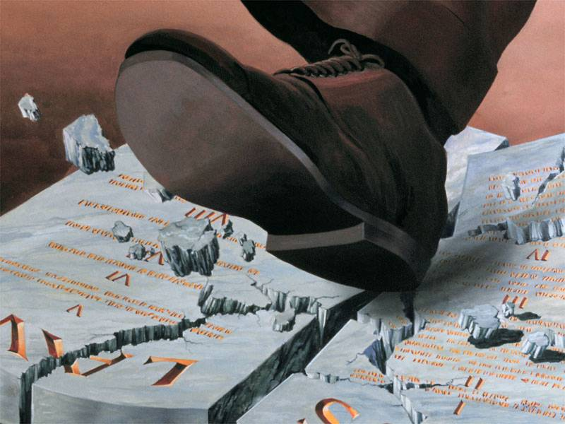
“Já é tempo, Senhor, para intervires, pois a tua lei está sendo violada.” Salmo 119:126

Slide 25
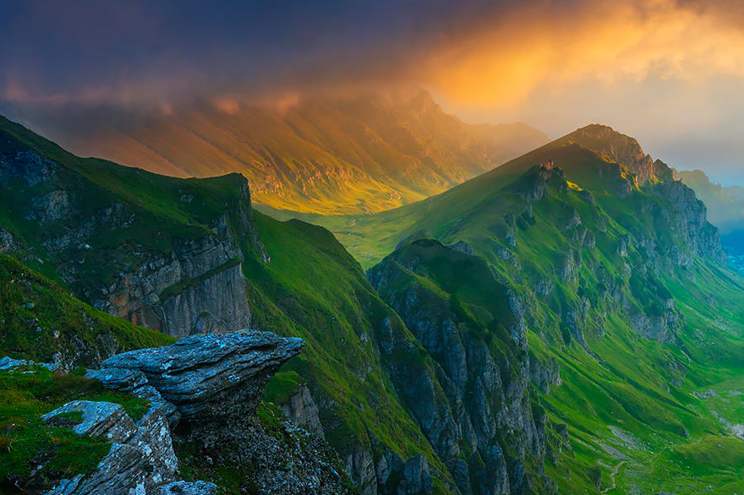

“Não to mandei eu? Esforça-te, e tem bom ânimo; não temas, nem te espantes; porque o SENHOR teu Deus é contigo, por onde quer que andares.” Josué 1:09.
Assista as outras partes desse assunto em:
www.adventistas-históricos.com

